Slide 1
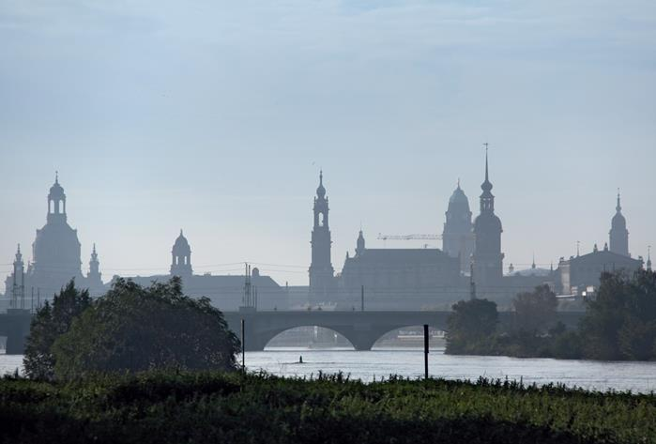
CIDOC : Access and Understanding – Networking in the Digital Era
דו"ח כינוס בין-לאומי בנושא תיעוד, רישום ודיגיטציה
מטעם איקו"ם דרזדן, גרמניה, ספטמבר 2014 מגישה: אלינה גצל - מוזאון ארץ ישראל

Slide 2
CIDOC היא ועדה של ICOM שעוסקת ברישום ותיעוד של האוספים בין כותלי המוזאונים
אפשר ללמוד יותר ולהצטרף לוועדה של CIDOC בקישור הבא:
http://network.icom.museum/cidoc/
כמו כן, אפשר למצוא בקישור זה מדריכים והצעות מומלצים לתיעוד ורישום של אוספי המוזאונים. רצוי מאוד להצטרף לאחת מקבוצות העבודה הרבות והמגוונות של הוועדה.

Slide 3
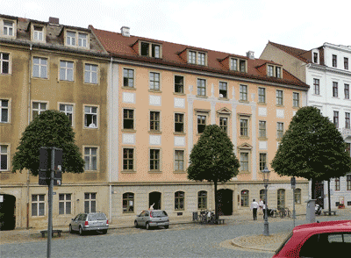
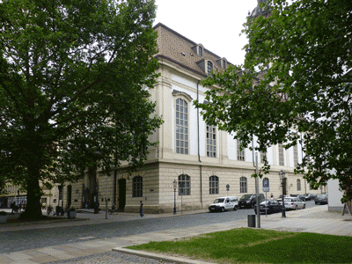
הכינוס התקיים בכמה מוקדים בעיר דרזדן בעת ובעונה אחת
Dreikönigskirche Kulturrathaus

Slide 4
כינוס זה הוא בין-לאומי ומשתתפים בו אנשי מקצוע רבים מרחבי העולם שמשתפים את עמיתיהם בשיטות, גישות ותהליכים שעוברים המוזאונים שהם מייצגים בתהליך רישום ותיעוד בעידן הדיגיטלי.
בכינוס היו שלוש הרצאות מרכזיות:
Murtha Baca/USA - “Digitization Does Not Equal Access: Challenges in Disseminating Cultural Information in the Age of the Internet” Murtha Baca is Head of Digital Art History at the Getty Research Institute, Los Angeles, and has long been active with the Getty Vocabulary Program.
Günther Schauerte/Germany - "Antike digital" Günther Schauerte is the Vice-President of the Stiftung Preußischer Kulturbesitz (SPK) in Berlin. The SPK is the largest cultural complex in Germany and is comprised of museums, libraries and archives as well as research institutes.
Tanya Szrajber/UK - "The Collection database as the core of a modern Museum’s purpose and activities" Tanya Szrajber is Head of Documentation in the British Museum, London, where she has been working in documentation since 1988.

Slide 5

בכינוס התקיימו גם סדנאות מקצועיות בכמה נושאים:
CIDOC Training Programme
Archaeological Sites Working Group
Co-reference Working Group
The CIDOC Conceptual Reference Model (CIDOC CRM) Special Interest Group
Data Harvesting and Interchange Working Group
Documentation Standards Working Group
Museum Process Implementation Working Group
Semantic Research Environment Working Group

Slide 6

בכינוס נשמעו כ- 100 הרצאות בנושאים הבאים:
Strategies and Policies in Documentation
Processes in Museum Documentation
Museum Documentation as Profession
Networking
Metadata
Multilingual Terminology
Digital Long Term Preservation
Intangible Cultural Heritage
GIS-Applications in Cultural Heritage
Digital Documentation in Archaeology

Slide 7
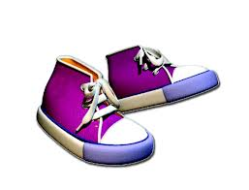
Suzanne Petersen McLean- Bata Shoe Museum, Canada
הרצאות נבחרות:
מוזאון זה הוא בעל אוסף של כ-13,000 אלף פריטים. החל מסוף שנות ה-90 החלו בפרויקט דיגיטציה של האוסף. הדגש העיקרי בתהליך הושם על הצילום הדיגיטלי של הפריטים (נעליים), שנעשה בכל שנה בחודשי הקיץ בעזרתם של סטודנטים. הצילום נעשה ממספר זוויות שונות של כל פריט. הצילומים עם המידע המפורט על כל זוג נעליים נכנס לתוך מערכת ממוחשבת שפותחה במיוחד בעבור המוזאון. המטרה העיקרית הייתה הנגשה דיגיטלית של פריטי האוסף דרך אתר האינטרנט של המוזאון.

Slide 8
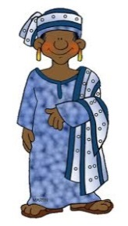
Keletso Gaone Setlhabi- University of Botswana, Botswana
הרצאות נבחרות:
השפה הרשמית בבוטסואנה היא אנגלית, והשפה הלאומית היא סטסוואנה (Setswana). קיימת בעיה שנוצרת במהלך הגדרתם של הפריטים האתנוגרפיים שנאספים בשבטי הילידים במדינה - הקטלוג ורישום החפץ נעשה באנגלית, אך במהלך תרגומו של שם הפריט לאנגלית הולכת לאיבוד הגדרתו האמתית של החפץ. הגדרתם של הפריטים באנגלית נעשית בדרך לא ראויה כבר במהלך איסוף החפצים וגוררת בעקבותיה שרשרת של טעויות. כיום, מתבצע חיפוש כדי לאתר את השיטה הנכונה ביותר שתאפשר הגדרה מדויקת יותר בשפה האנגלית, אך גם תשמור על ההגדרה המקורית בשפתם של השבטים הילידים.

Slide 9
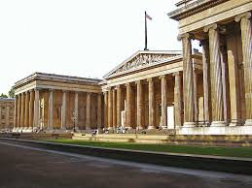
Tanya Szrajber - British Museum, England
הרצאות נבחרות:
המרצה, אשר מכהנת כראש מחלקת הרישום במוזאון הבריטי, לונדון, מובילה גישה חדשנית בתחום הדיגיטציה, לפיה יש להציג לקהל הרחב את כל המידע האפשרי לגבי הפריט ולאפשר למשתמש להגיב. הצעותיה העיקריות לבניית בסיס נתונים אופטימלי לגישה הדיגיטלית הם:
יצירת איזון בין איכות לכמות הנתונים.
הגדרה ושמירה על קווים אחידים לסוגים שונים של הפריטים.
יצירת עקביות בין הפריטים השונים של האוסף.
שימוש בטרמינולוגיה רלוונטית, אם אינה קיימת, להשקיע ביצירתה.
שיתוף כל הגורמים הרלוונטיים בתהליך.
יצירת צורך מוזאלי בבסיס הנתונים.
לימוד והדרכה של הצוות.
יצירת מערכת ממוחשבת מתאימה – שמירת איזון בין שדות טבלה ובין שדות טקסט חופשי.

Slide 10

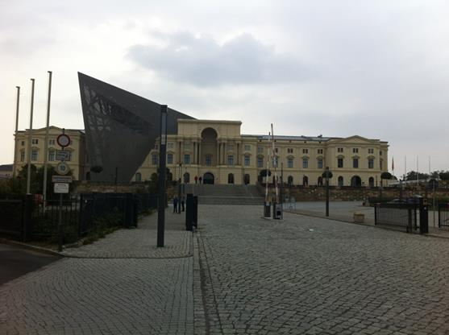
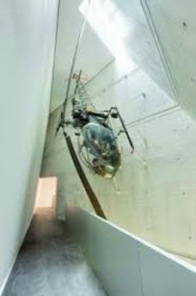
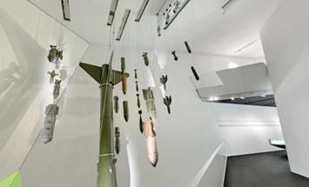
סיורים בדרזדן מטעם מארגני הכינוס:
1) Bundeswehr Military History Museum
מוזאון שנפתח למבקרים בשנת-2012 ובו מעל ל-10,000 מוצגים הפרושים באולמות התצוגה הגדולים והחדשניים. המוזאון מחולק לשני חלקים – התצוגה הכרונולוגית והתצוגה הנושאית שכוללת נושאים כמו "מלחמה וזיכרון", "מלחמה וטכנולוגיה" ו "בעלי חיים בשירות הצבא"

Slide 11
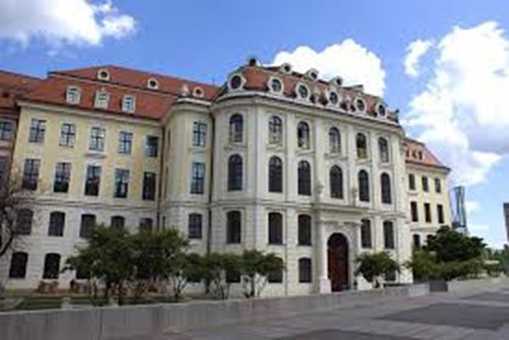
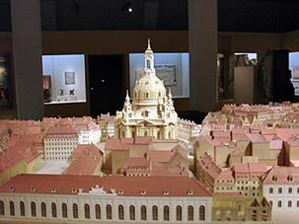
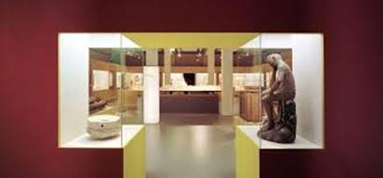
סיורים בדרזדן מטעם מארגני הכינוס:
2) Stadtmuseum Dresden
מוזאון היסטורי של העיר דרזדן אשר שוכן במבנה מרשים שנבנה באמצע המאה ה-18. במוזאון מוצגת ההיסטוריה של העיר מראשיתה ועד היום. בנוסף מוצגות במוזאון תצוגות מתחלפות של אמנות.

Slide 12
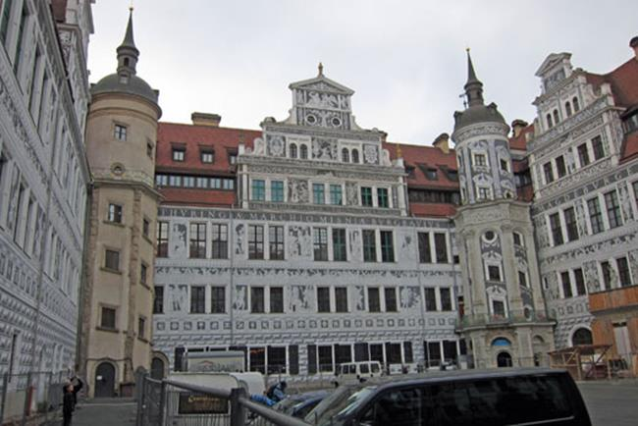
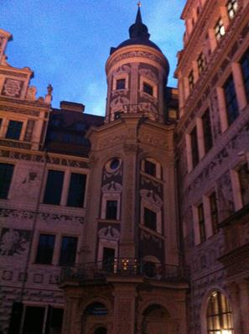
סיורים בדרזדן מטעם מארגני הכינוס:
3) Residenzschloss Dresden
ארמון שהיה מקום מושבם של מלכי סקסוניה - הופצץ קשות על ידי בעלות הברית במהלך מלחמת העולם ה-2 ובשנות השישים של המאה הקודמת החלו בעבודות השחזור של המבנה. כיום, השחזור מתקרב לסיומו ואפשר כבר להתרשם מהמבנה המשוחזר.

Slide 13

לסיכום:
ההשתתפות בכינוס זה איפשרה לי להכיר, להתרשם וללמוד עוד על הרישום והתיעוד במוזאונים השונים ברחבי העולם, להיווכח כי מוזאונים רבים נמצאים כיום בתהליך הדיגיטציה של האוספים ועל התמודדותם עם שאלות דומות שיש לי.
מפגש עם עמיתים כה רבים מתחום עיסוקי היומיומי חיזק את אמונתי בתהליך הדיגיטציה שמחייב מקצועיות רבה ברישום, צילום, תיעוד הפריט המוזאלי ובכל התהליך עד להעלאתו והגשתו לקהל הרחב בעולם הווירטואלי.
הנני ממליצה מאוד לחברי איקו"ם העובדים במוזאונים השונים בארץ לעיין ברשימת הכינוסים המתקיימים ולבחור את הנושא הקרוב לעיסוקם. ההשתתפות בכינוסי איקו"ם חשובה, מעשירה ופותחת חלון הזדמנויות לשותפויות אפשריות בעתיד.

Slide 14

תודות
איגוד המוזאונים ואיקו"ם ישראל
מוזאון ארץ ישראל

